Slide 1
Extrakce elektronických implantabilních systémů ve FN Olomouc
MUDr. Jan Látal
I. Interní klinika – kardiologická, FN a LF UP Olomouc

Slide 2
 | Nemám konflikt zájmů | Mám konflikt zájmů | Specifikace konfliktu (vyjmenujte subjekty, firmy či instituce, se kterými Vaše spolupráce může vést ke konfliktu zájmů)
Zaměstnanecký poměr | X
Vlastník / akcionář | x
Konzultant | x
Přednášková činnost | x
Člen poradních sborů (advisory boards) | x
Podpora výzkumu / granty | x
Jiné honoráře (např. za klinické studie či registry) | x

Slide 3
Extrakce systémů – consensus statement
indikace – infekční
  lokalizované - povrchové ranné infekce, izolované infekce kapsy, izolované eroze kapsy
  systémové – bakteremie, infekce kapsy s bakteremií, CIED (cardiac imlantable electronic device) endokarditida bez infekce kapsy, infekce kapsy s endokarditidou elektrody/chlopně, skrytá bakteremie s pravděpodobnou CIED infekcí
indikace – neinfekční
  dysfunkce elektrody
  funkční, ale již nepotřebná elektroda
  komplikace spojené s funkční elektrodou
    trombembolické komplikace, obstrukce horní duté žíly, arytmie, perofrmace, lead-lead interakce, umožnění MRI, chronické bolesti
Maria G Bongiorni et al, ESC Scientific Document Group, EP Europace, Volume 20, Issue 7, July 2018, Page 1217

Slide 4
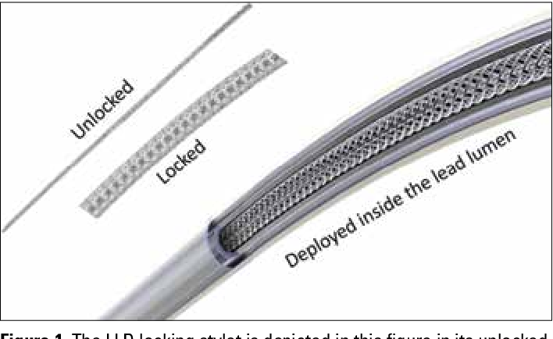
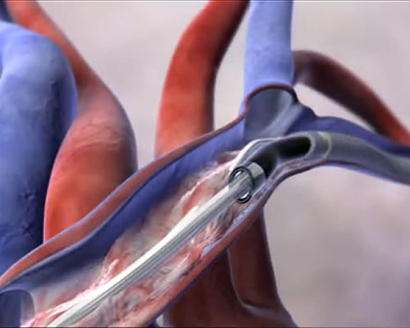
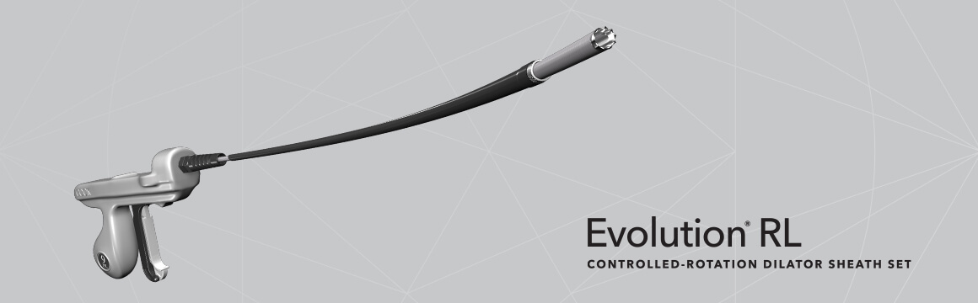
Extrakce systémů – consensus statement
přístupy
  horní přístup cestou implantačního místa
  femorální přístup
nástroje
  prostá trakce (ev. s využitím standardního styletu)
  locking-stylet
  mechanické teleskopické sheathy
  mechanické či laserové extrakční systémy
  košíčky a smyčky
  další /lead-extenders, compression coils, okluzní balony/

Slide 5
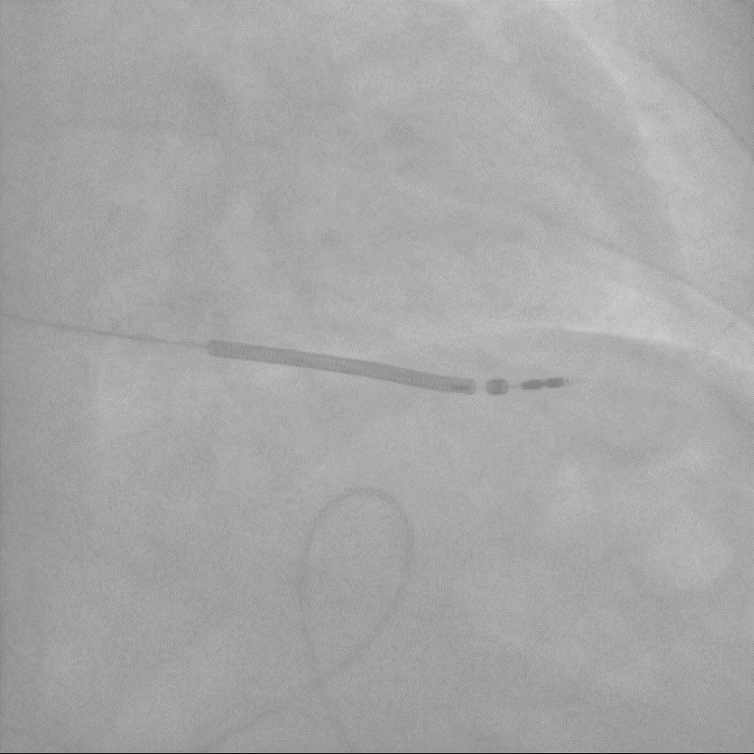
Laser sheath

Slide 6
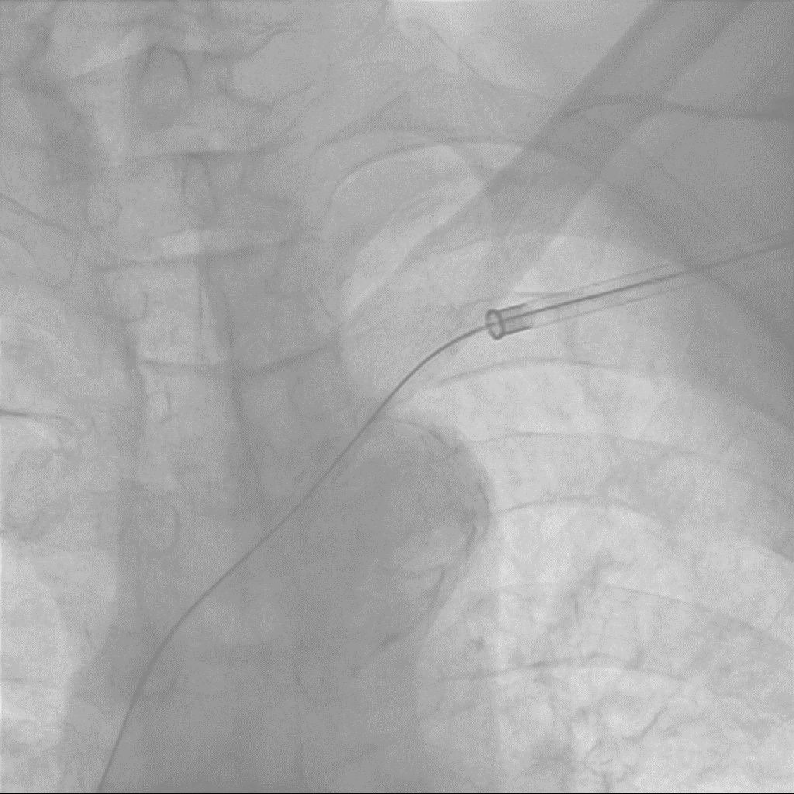
Mechanický sheath

Slide 7
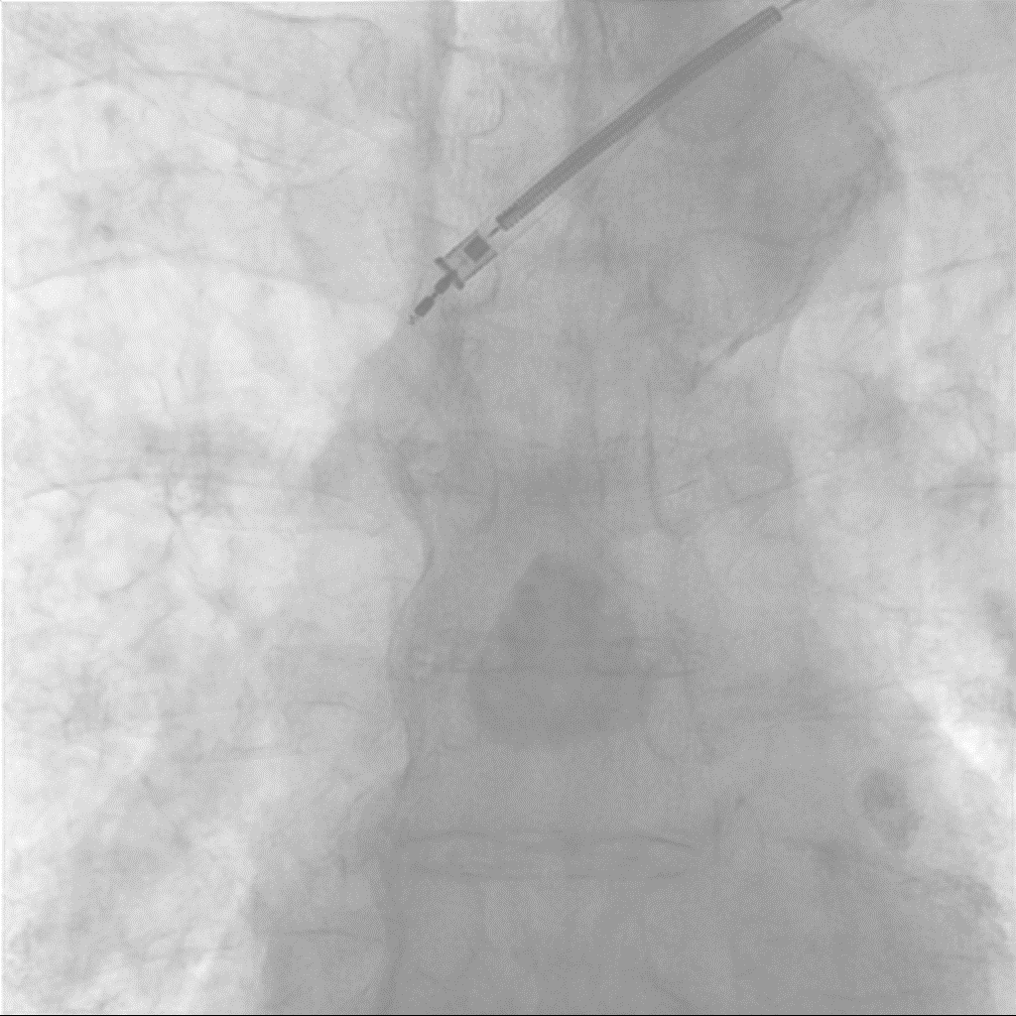
Mechanický sheath

Slide 8
Extrakce systémů – FNOL
172 pacientů, období 2017-2020
  infekční indikace 102 (59,3%), neinfekční 70 (40,7%)
  infekce – kapsa přístroje 52%, postižení elektrod 35%, endokarditis 13%
  demografická data : muži 121 (70,3%), průměrný věk 67,0 let
  komorbidity: DM 38%, ICHS 44%, hypertenze 68%, srd. selhání 52%
  průměrné stáří systému: 7,43 let, medián 5,0 roku

Slide 9
Extrakce systémů – FNOL

Slide 10
Extrakce systémů – výsledky
  úspěšnost extrakce – 92%
  mortalita výkonu – 1,7%, jednoměsíční mortalita 6,4%, jednoroční mortalita 14,5%
  nová implantace neprovedena u 20,9% pacientů

Slide 11
Extrakce systémů - mikrobiologie

Slide 12
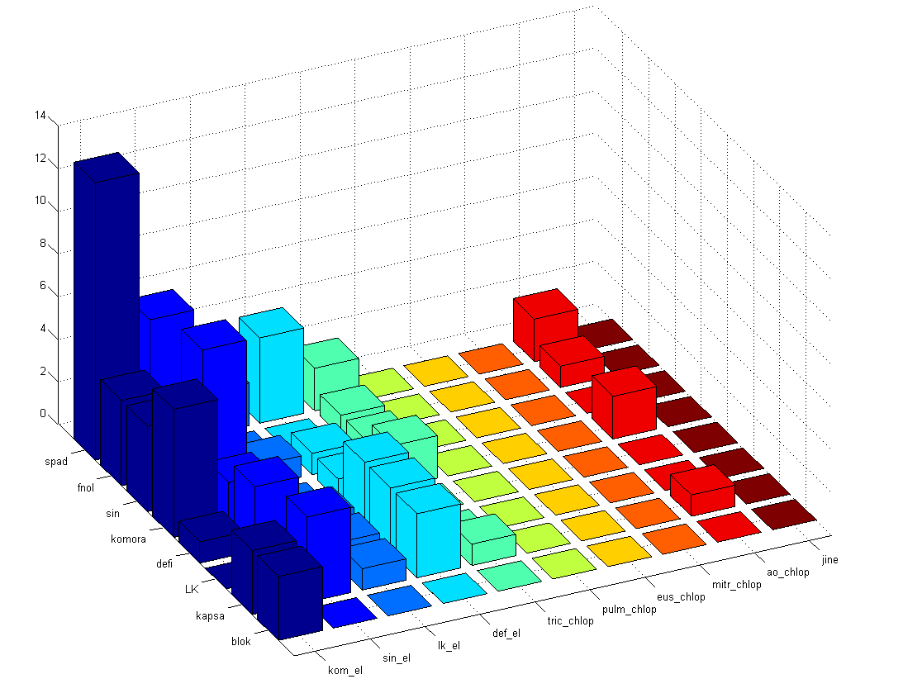
Extrakce systémů – vztah nálezu na TEE a kultivačních nálezů

Slide 13
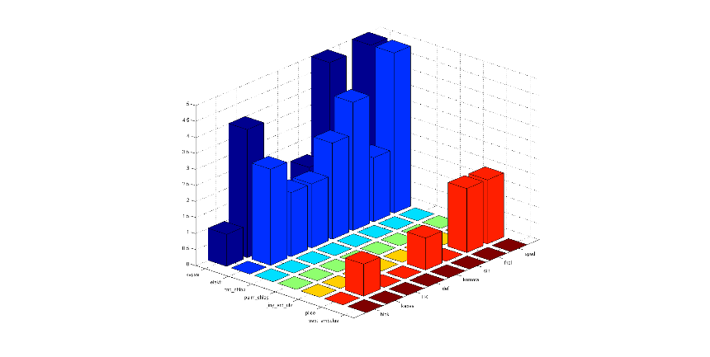
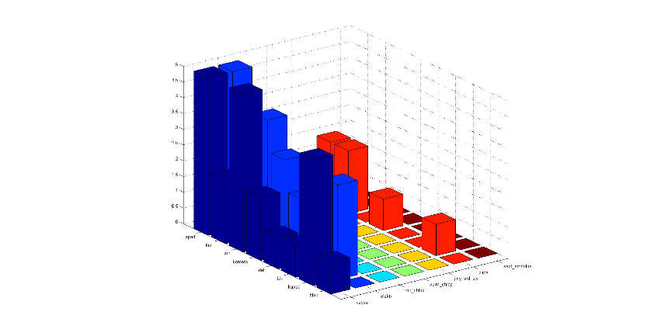
Extrakce systémů – vztah nálezu na PET/CT a kultivačních nálezů

Slide 14
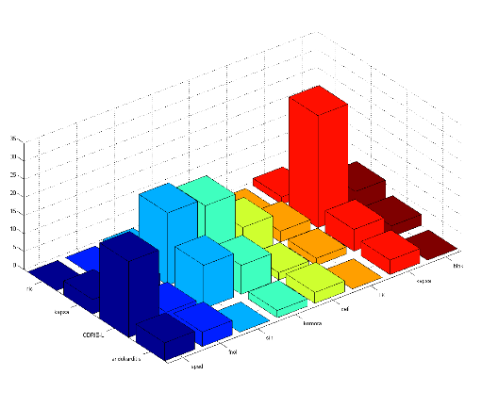
Extrakce systémů – vztah předextrakční diagnozy a nálezu

Slide 15
Extrakce systémů – výsledky registru ELECTRa
  registr ELECTRa – 3555 pacientů, 73 center, 19 evropských zemí
  mortalita – hospitalizační spojená s komplikacemi výkonu 1,7% (periprocedurální 0,5%)
  úspěšnost – 96,7%
  průměrný věk 64,8%
  komorbidity – hypertenze 54,2%, CAD 39,6%, DM 22,1%
  indikace – infekce 52,8%
  přístroje: PM 52,9%, ICD 47,1%
  průměrný věk zavedených elektrod – 6,4, medián 5,0
Bongiorni MG et al. The European Lead Extraction ConTRolled (ELECTRa) study Eur Heart J. 2017 Oct 21;38(40):2995-3005.

Slide 16
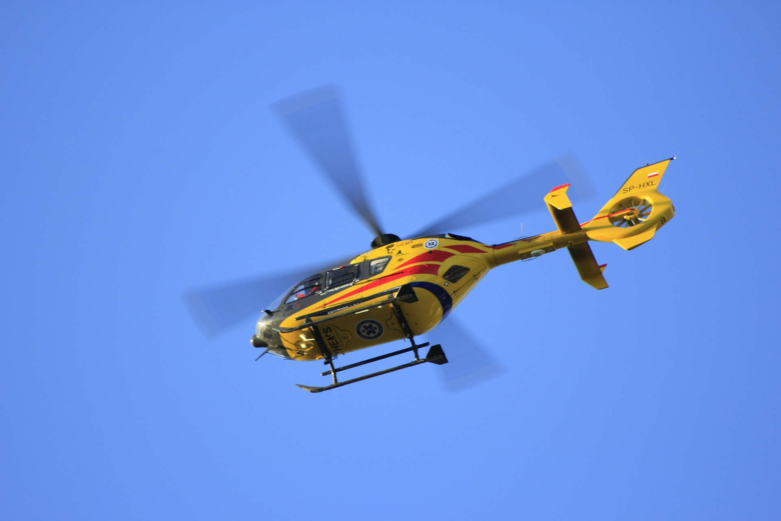

DĚKUJEME ZA POZORNOST
FAKULTNÍ NEMOCNICE OLOMOUC

Slide 17
